Slide 1
Digitalizacija Inženjerski pristup

Slide 2
Sadržaj
Članovi tima
Opis zadatka
Pregled zahtjeva
Arhitektura sustava
Ispitivanje sustava
Korišteni alati i tehnologije
Organizacija rada
Iskustva
E-mail adrese članova

Slide 3
Članovi tima
Vilim Branica - voditelj
Izrada backenda, povezivanje frontenda i backenda
Tomislav Čupić
Izrada frontenda i dokumentacije
Filip Krilčić
Izrada backenda i baze podataka
Nika Miličević
Izrada UML dijagrama i dokumentacije
Lovro Mužar
Implementacija OCR-a, deployment
Zvonimir Pipić
Izrada frontenda, povezivanje na vanjski API za upload slike
Marko Šelendić
Izrada frontenda, povezivanje frontenda i backenda

Slide 4
Opis zadatka
Osnovna ideja
Web-aplikacija za digitalizaciju dokumenata iz fotografija korištenjem OCR-a
Cilj
Omogućavanje jednostavne i učinkovite digitalizacija dokumenata iz fotografija
Svrha razvoja
Olakšavanje generiranja tekstualnih dokumenata iz fotografija te upravljanje istima za zaposlenike tvrtke
Slični programski proizvodi na tržištu
Adobe Scan, Apple Notes, CamScanner, iScanner
Mobilne aplikacije za digitalizaciju dokumenata koje koriste OCR
Usporedbe značajki
Naš je proizvod namijenjen za tvrtke, a gore navedeni su za opće korištenje
Ti su proizvodi mobilne aplikacije, naš je web-aplikacija

Slide 5
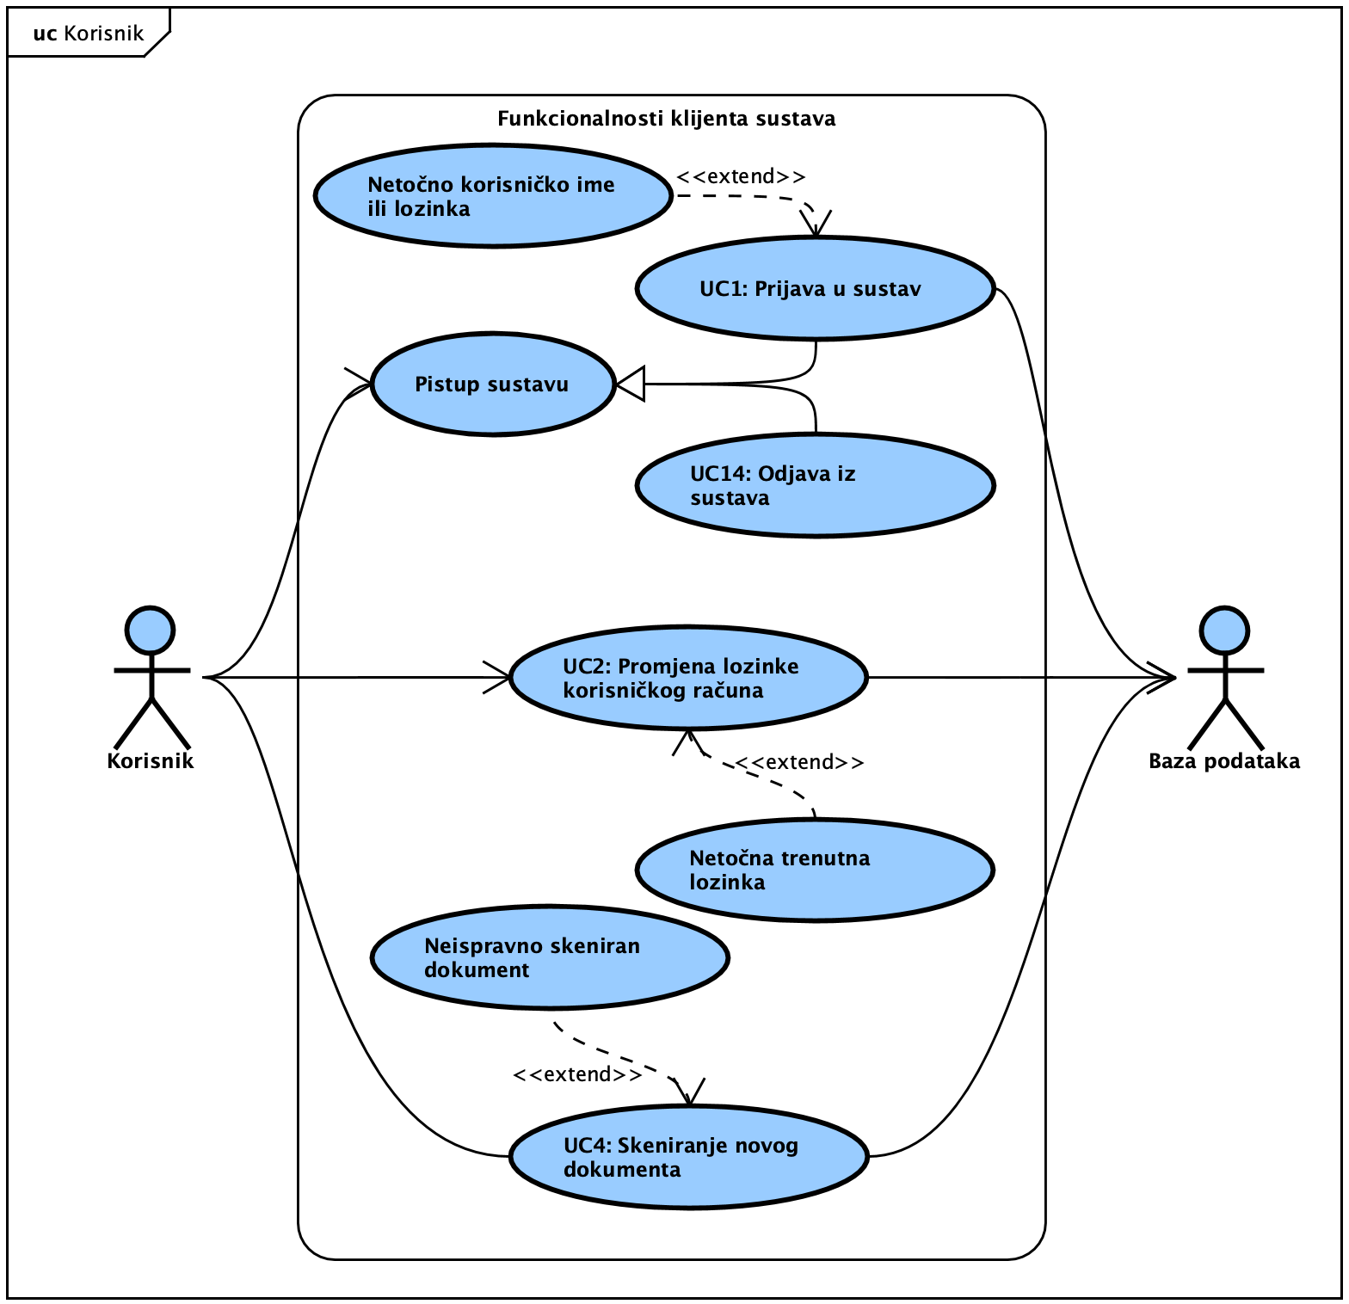
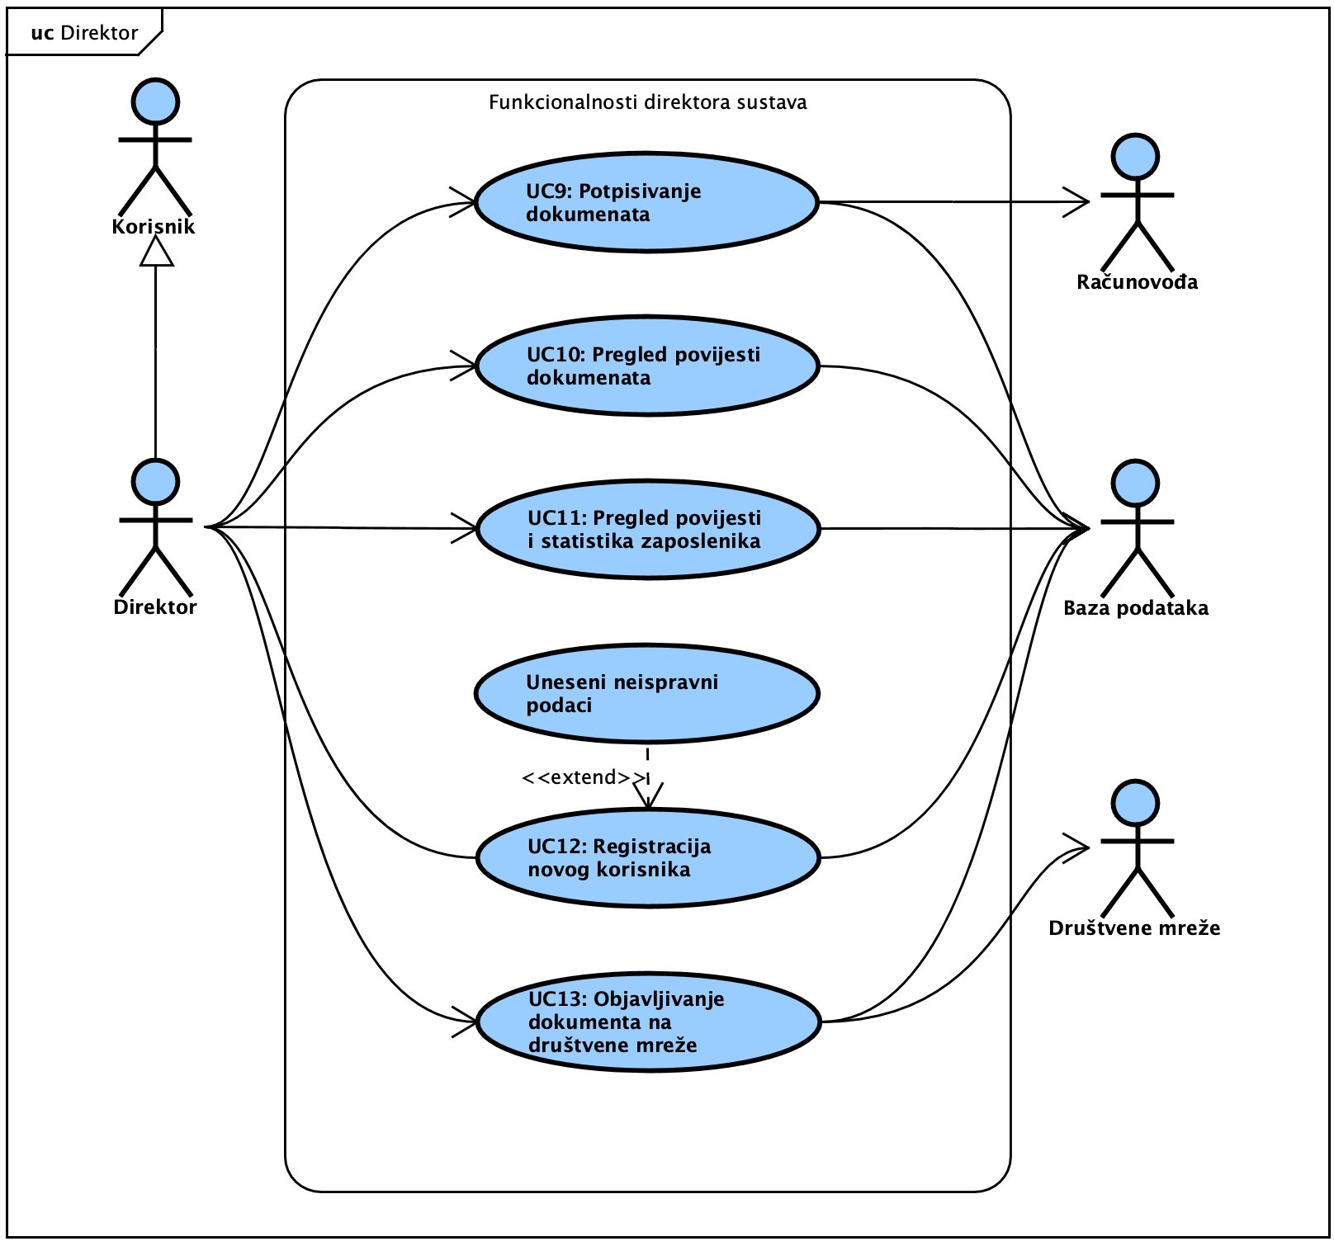
Pregled zahtjeva
Glavni funkcionalni zahtjevi

Slide 6
Pregled zahtjeva
Nefunkcionalni i zahtjevi domene primjene
Rad više korisnika u stvarnom vremenu
Vrijeme odziva sustava za bilo koju akciju korisnika traje nekoliko sekundi
Istovremeno učitavanje 50 slika s minimalnim gubicima brzine odziva
Hrvatska i engleska abeceda podržane od korisničkog sučelja i sustava
Veza s bazom podataka vrlo dobro zaštićena, brza i otporna na vanjske greške
Jednostavno i intuitivno korisničko sučelje, prilagođeno korisnicima bez tehničkog predznanja
Pogrešno korištenje sučelja ne dovodi do pada sustava
Korisničko sučelje dostupno na hrvatskom i engleskom jeziku
Responzivan vizualni dizajn
Automatsko vraćanje u prethodno stanje u slučaju neočekivanog prekida rada
Pristup sustavu omogućen iz javne mreže pomoću HTTPS
Sustav kao valutu koristi EUR

Slide 7
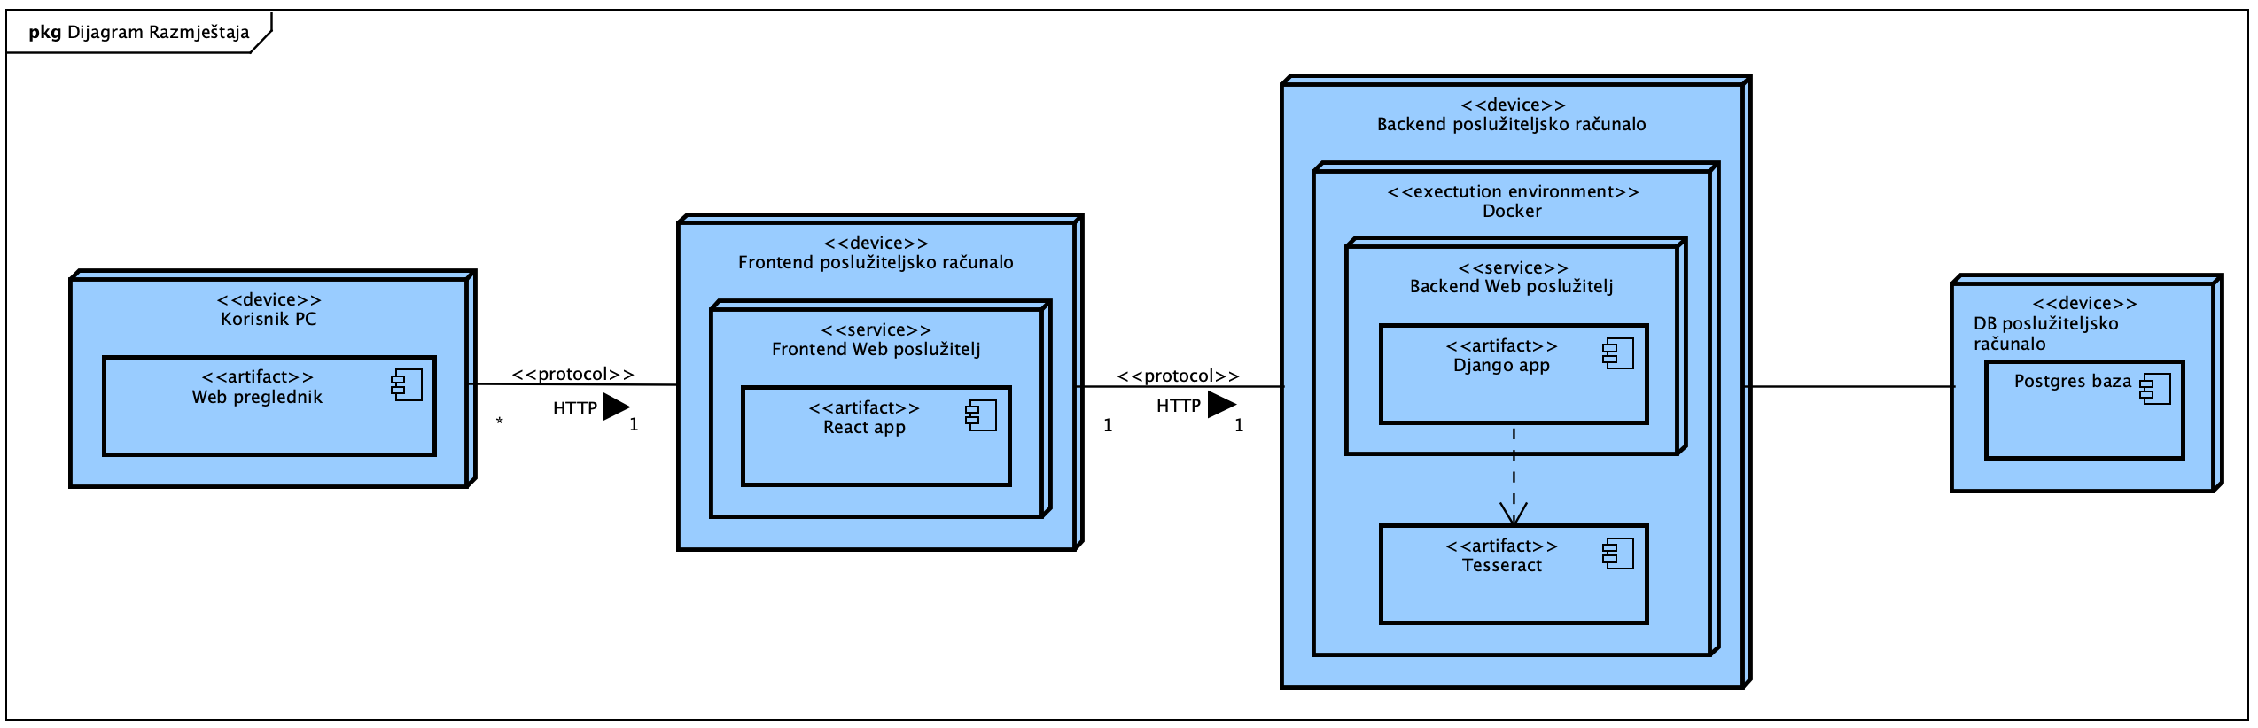
Arhitektura sustava
Arhitektura sustava prikazana je na dijagramima razreda, komponenti i razmještaja
Dijagram razmještaja
Topologija sklopovlja
Programska potpora web-aplikacije

Slide 8
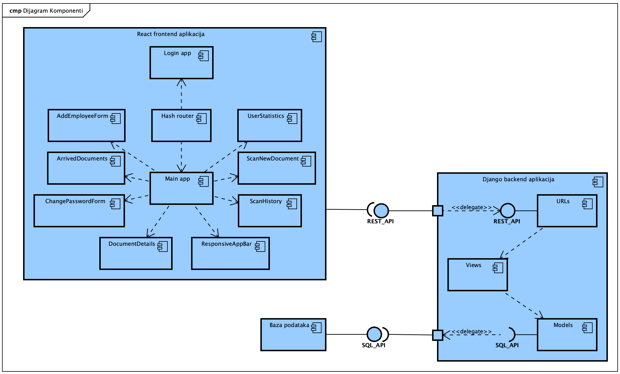
Arhitektura sustava
Dijagram komponenti
Organizacija i međuovisnost među implementacijskim komponentama
Odnosi prema okolini

Slide 9
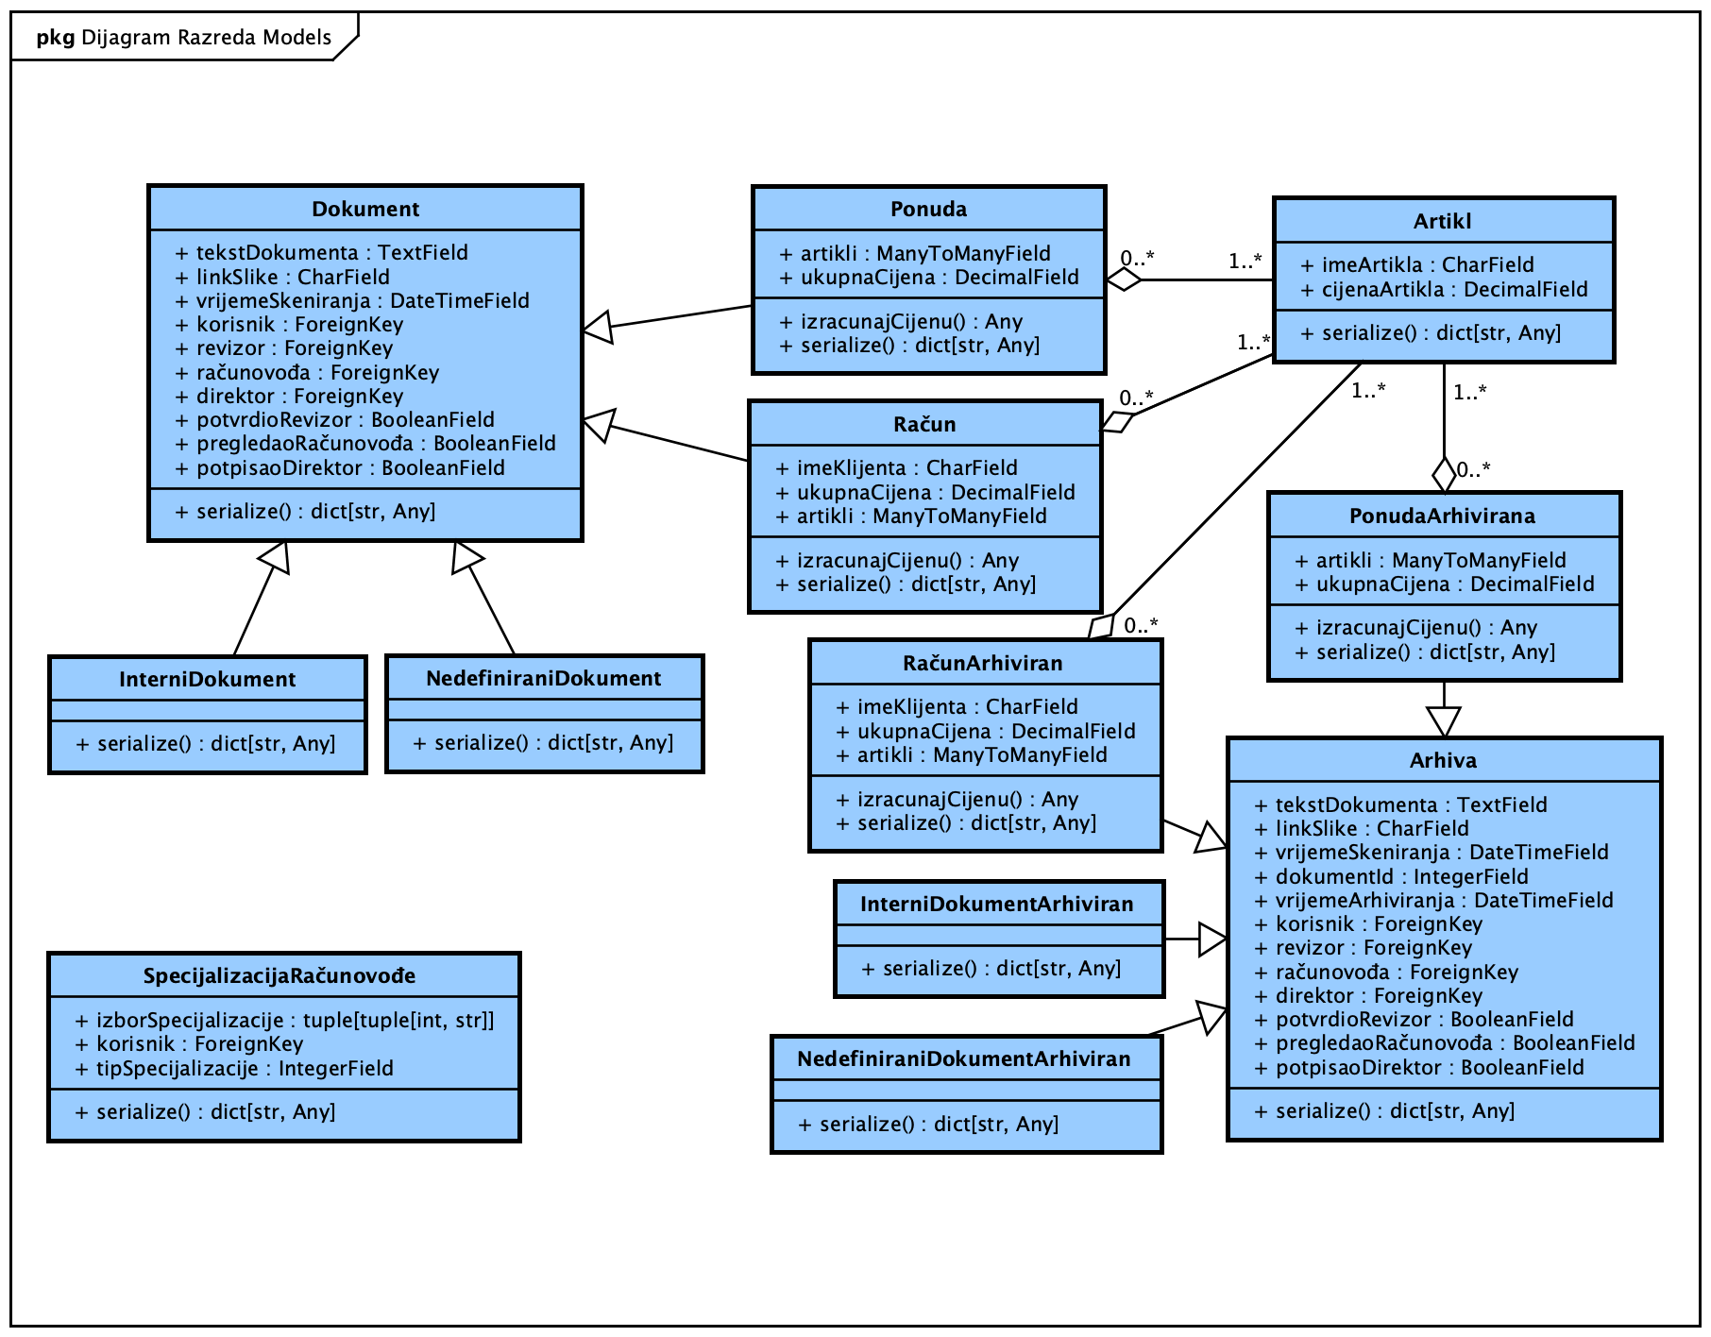
Arhitektura sustava
Dijagram razreda
Razredi u sustavu
Njihovi atributi i metode
Odgovarajuće veze između njih

Slide 10
Ispitivanje sustava
provedena su 4 testa osnovnih funkcionalnosti sustava
Pokušaj prijave s pogrešnim podacima
Prijava s ispravnim podacima te zatim odjava koja ponovo dovodi do stranice za prijavu
Promjena lozinke za prijavljenog korisnika
Ukoliko je trenutna lozinka pogrešno unesena ili je nova lozinka jednaka trenutnoj, sustav to javlja korisniku te ne dozvoljava promjenu lozinke
Nakon uspješne promjene lozinke, sustav daje poruku potvrde korisniku
Dodavanje novog zaposlenika od strane direktora
U slučaju pokušaja dodavanja novog korisnika s istim korisničkim imenom kao neki postojeći korisnik, sustav javlja grešku
Nakon uspješnog dodavanja novog zaposlenika, sustav daje poruku potvrde direktoru

Slide 11
Korišteni alati i tehnologije
Korišteni programski jezici i tehnologije
Frontend: React
Backend: Django
Baza podataka: PostgreSQL
Korišteni alati
Programska podrška: Tesseract
Dokumentacija: Latex
Komunikacija: Discord, WhatsApp
Upravljanje: Git

Slide 12
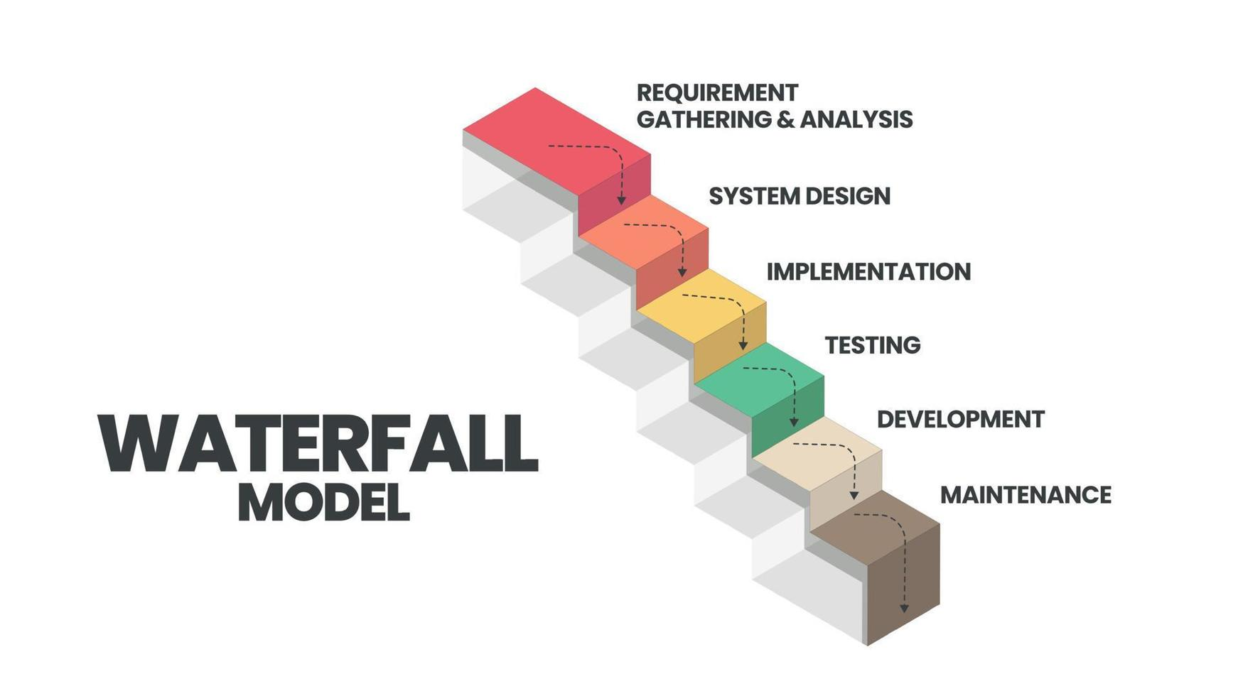
Organizacija rada
Vremenska linija razvoja
Zahtjevi → dizajn → implementacija → testiranje → deployment
Naš je proces razvoja bio najsličniji vodopadnom SDLC modelu

Slide 13
Organizacija rada
Raspodjela posla po članovima tima
Vilim Branica
95 sati
Tomislav Čupić
39 sati
Filip Krilčić
55.5 sati
Nika Miličević
38 sati
Lovro Mužar
107 sati
Zvonimir Pipić
30.5 sati
Marko Šelendić
67 sati

Slide 14
Iskustva
Dobar timski rad i komunikacija
Kvalitetno izvršavanje pojedinih zadataka i obaveza
Pridržavanje rokova dogovorenih pri početku rada na projektu te pojedinih rokova zadanih od strane voditelja moglo je biti bolje izvršeno
Raspodjela posla i vrijeme uloženo neravnomjerno raspoređeno
posljedica nejednake količine predznanja članova tima

Slide 15
E-mail adrese članova
Vilim Branica - vbranica@gmail.com​
Tomislav Čupić - cupic.tomislav@gmail.com​
Filip Krilčić - filip.krilcic@gmail.com​
Nika Miličević – nika.milicevic20002@gmail.com​
Lovro Mužar - lovromuzar1@gmail.com​
Zvonimir Pipić - zvonimir.pipic@gmail.com​
Marko Šelendić - markselendic@gmail.com

